Slide 1
ĶĪMISKĀ KINĒTIKA
ĶĪMIJA II – 12. klase
Iveta Ancāne

Slide 2
Sasniedzamais rezultāts
Skaidroju ķīmiskās reakcijas norisi, izmantojot matemātiskas sakarības starp izejvielu koncentrāciju un ķīmiskās reakcijas ātrumu, kā arī temperatūru un ķīmiskās reakcijas ātrumu.
Prognozēju ķīmiskās reakcijas ātruma izmaiņas atkarībā no izejvielu koncentrācijas un temperatūras, izmantojot aktīvo masu likumu, van’t Hofa likumu, analizējot datus par ķīmiskās reakcijas norisi.​
Notes:
p

Slide 3
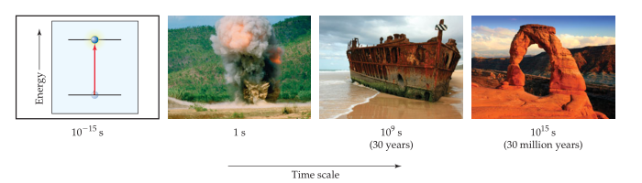
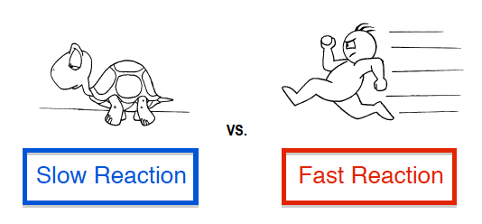
Ķīmiskā kinētika - ķīmijas joma, kas pēta reakcijas ātrumu, faktorus, kas ietekmē šo ātrumu, kā arī ķīmisko reakciju mehānismus.
Lēna reakcija
Ātra reakcija
Chemistry: the central science / Theodore L. Brown ... [et al.]—12th ed.

Slide 4

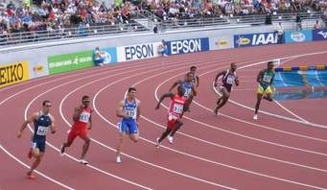
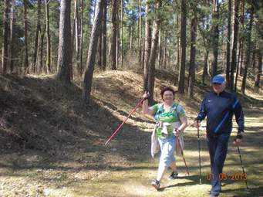
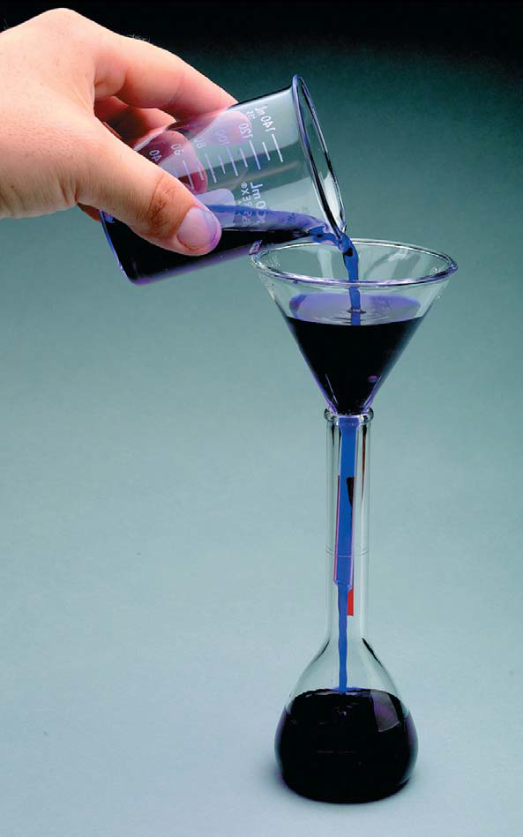
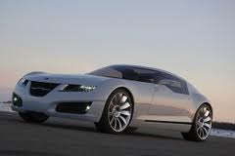
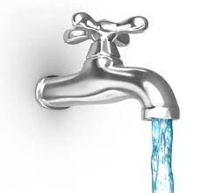
Dažādi ātrumi ikdienā

Slide 5
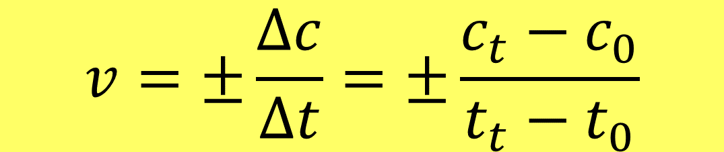
Reakcijas ātrums
Reakcijas ātrums ir ātrums, ar kādu veidojas produkti vai izreaģē izejvielas
Kvantitatīvi reakcijas ātrumu izsaka kā izejvielu vai produktu koncentrācijas izmaiņu laika periodā:
Reakcijas ātruma mērvienība – mol/L∙s jeb M/s (vai attiecina uz citu laika vienību, piem., minūte, stunda, gads)
!!! Reakcijas ātrums vienmēr ir pozitīvs

Slide 6
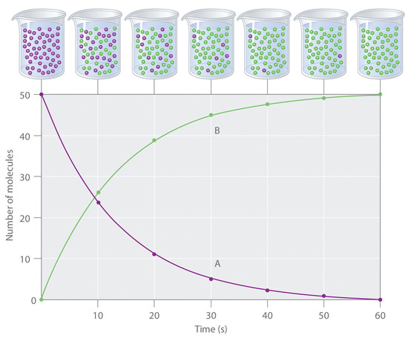
Izejvielu un produktu koncentrācijas izmaiņas laika periodā
Reakcijai A → B
Izejvielu koncentrācija –
samazinās
Galaproduktu koncentrācija –
palielinās
c, mol/L
t, s
Reakcijas ātrums laika gaitā samazinās
https://chem.libretexts.org/@api/deki/files/112038/14.5.jpg?revision=1

Slide 7
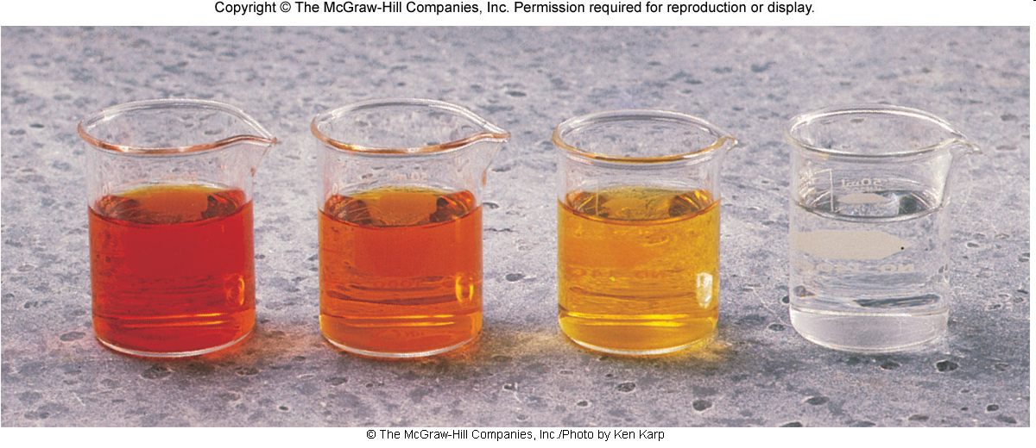
Izejvielu koncentrācijas izmaiņas laika periodā
Br₂(aq) + HCOOH(aq) → 2 Br⁻(aq) + 2H⁺(aq) +CO₂(g)
Notes:
Reakcijas gaitu kontrolē, izmantojot spektrometriju

Slide 8
Izejvielu daba
Reakcijas ātrumu ietekmējošie faktori
Neitralizācijas reakcijas
H⁺(aq) + OH⁻(aq) → H₂O(šķ)
reakcijas ātruma konstante 25 ºC temperatūrā -1,4∙10¹¹ M∙s⁻¹ (viena no ātrākajām).
Viena no vislēnākajām reakcijām - cirkonija-96 radioaktīvā sabrukšana (pussabrukšanas periods ir 2,0 ∙ 10¹⁹ gadi).
Sārmu metālu reakcijas ar ūdeni
Metālu reakcijas ar skābēm
Sāļu reakcijas ar skābēm utt.
Notes:
http://int.search.tb.ask.com/search/video.jhtml?n=781bdad1&p2=%5EY6%5Exdm007%5EYYA%5Elv&pg=video&pn=1&ptb=C5ED9B73-3300-4961-8FC8-BE8478B94E13&qs=&searchfor=alkali+metals+with+water+video&si=CIrqxuGW98cCFSTicgodaNsDXA&ss=sub&st=bar&tpr=sbt&vidOrd=2&vidId=HvVUtpdK7xw

Slide 9

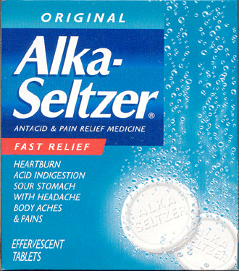
Koncentrācijas ietekme
Alka-Seltzer putojošās tabletes:
1 tablete satur 324 mg acetilsalicilskābes, kā arī 965 mg citronskābes
un 1625 mg NaHCO₃
Tīrs ūdens
Ūdens-etanola maisījums

Slide 10
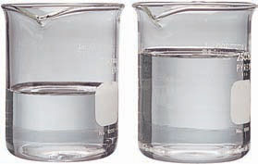
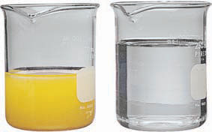
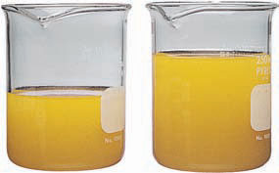
Koncentrācijas ietekme
3Na₂S₂O₃ + 2Na₃AsO₃ + 6HCl → 6NaCl + 3H₂O + 3Na₂SO₄ + As₂S₃
t = 0 s t = 20 s t = 40 s
A B C
Copyright © 2009 by Houghton Mifflin Company.
Notes:
Na arsenīts
Both beakers contain the same amounts of reactants: sodium thiosulfate, Na 2 S 2 O 3 , in acidic solution and sodium arsenite, Na 3 AsO 3 . However, the beaker on the right contains more water and thus lower concentrations of reactants. (B) Na 2 S 2 O 3 decomposes slowly in acidic solution to yield H 2 S, which reacts quickly with Na 3 AsO 3 to give a bright yellow precipitate of As 2 S 3 . The time it takes the precipitate to form depends on the decomposition rate of Na 2 S 2 O 3 . (C) Note that the precipitate forms more slowly in the solution of lower concentrations (the beaker on the right).

Slide 11
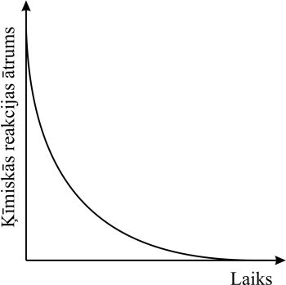
Koncentrācijas ietekme
Aktīvo masu likums: ķīmiskās reakcijas ātrums ir proporcionāls izejvielu koncentrācijai
Reakcijai aA + bB → eE + fF
v = k [A]^{x} [B]^{y}
x ≠ (=) a, y ≠ (=) b
Kopējā reakcijas pakāpe z = x+ y + ...
k – L^{(z-1)}/ mol^{(z-1)} ⋅ s
Reakcijas ātrums laikā samazinās,
jo laikā samazinās reaģentu koncentrācija

Slide 12
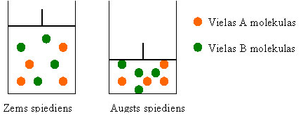
Spiediena ietekme
Ja reakcijā iesaistītās vielas ir gāzes, reakcijas ātrumu ietekmē spiediens.
Pēc Boila likuma - gāzes tilpums samazinās, ja spiediens palielinās.
N₂(g) + 3 H₂(g) → 2 NH₃(g)

Slide 13
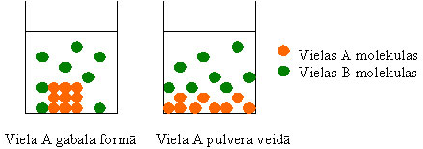
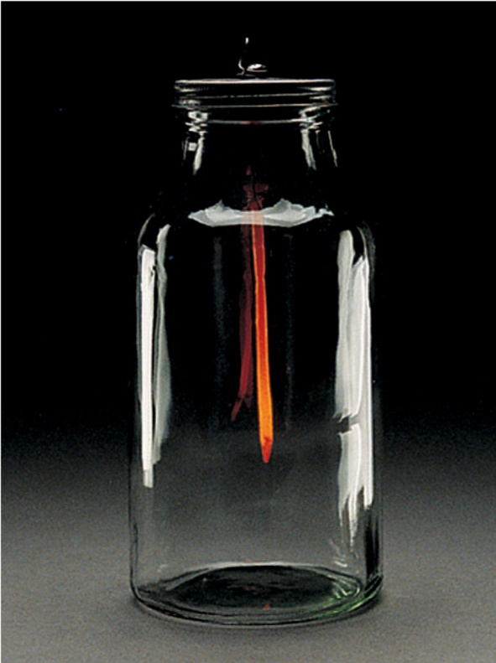
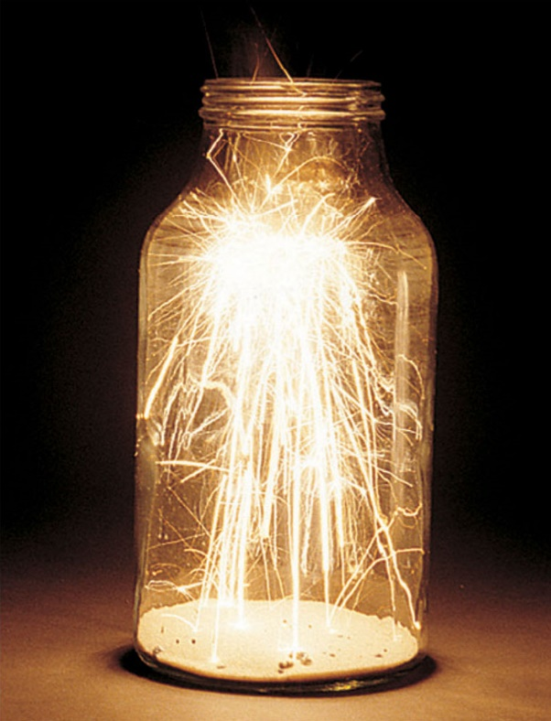
Virsmas laukuma ietekme
Copyright © The McGraw-Hill Companies, Inc. Permission required for reproduction or display.
Ja ķīmiskā reakcija notiek uz divu fāžu robežvirsmas, virsmas
laukums ietekmē reakcijas ātrumu.
4 Fe + 3 O₂ → 2 Fe₂O₃

Slide 14
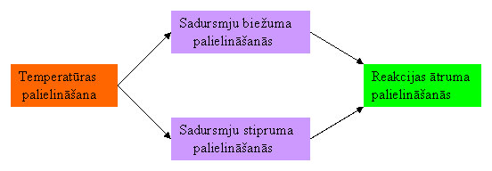
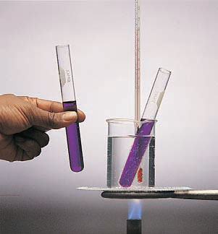
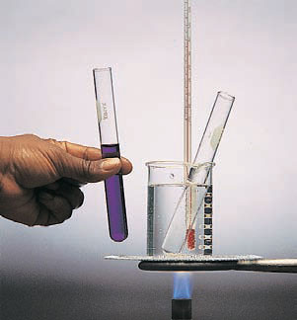
Temperatūras ietekme
5K₂C₂O₄ + 2KMnO₄ + 8H₂SO₄ → 6K₂SO₄ + 2MnSO₄ + 10CO₂ + 8H₂O
Copyright © 2009 by Houghton Mifflin Company.
Notes:
Palielinot temperatūru, palielinās izejvielu enerģija.
Jo sistēmā lielāka enerģija, jo izejvielas kustas ātrāk, rezultātā pieaug sadursmju biežums un reakcijas ātrums palielinās.

Slide 15
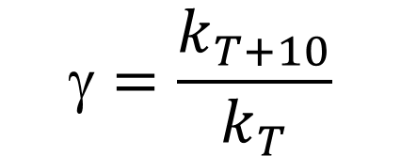
Temperatūras ietekme
Vant-Hofa likums: temperatūrai paaugstinoties par katriem 10 grādiem, vairumam reakciju ātrums pieaug 2-4 reizes
Katru reakciju raksturo ar ķīmiskās reakcijas ātruma temperatūras koeficientu
$$=\frac{k_{T+10}}{k_{T}}$$
k_{T} - reakcijas ātruma konstante temperatūrā T
k_{T+10} - reakcijas ātruma konstante par 10 grādiem augstākā temperatūrā T

Slide 16
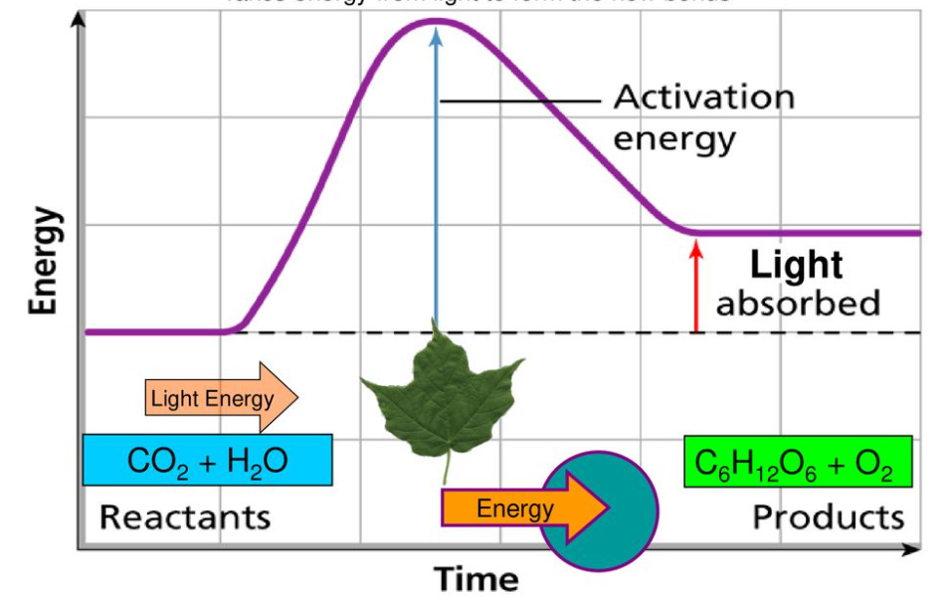
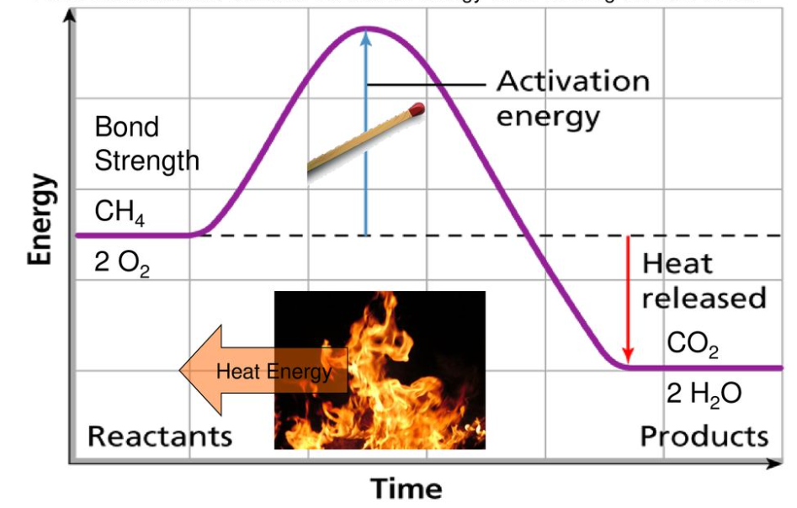
Aktivācijas enerģija
Aktivācijas enerģija, E_{a}, ir sadursmju minimālā enerģija, kas nepieciešama vielu molekulām, lai sāktos ķīmiska reakcija.
Eksotermiskas reakcijas
Endotermiskas reakcijas
Aktīvais komplekss – starpsavienojums (daļiņa), A-B, kurā saites, kas raksturīgas izejvielām,
vēl daļēji pastāv, bet saites, kas raksturīgas reakcijas produktiem,
jau ir sākušas veidoties
https://slideplayer.com/slide/17170369/
Notes:
Increase Ea : decrease k
Increase T : increase k
Lai ķīmiskā reakcija varētu norisināties, reaģējošo vielu molekulām ir savā starpā jāsaduras, tomēr tas nav pietiekams nosacījums, jo molekulu elektronu apvalki savā starpā atgrūžas. Tādēļ molekulām jābūt pietiekamai enerģijai (tām jākustas pietiekami ātri), lai atgrūšanos varētu pārvarēt un satuvināt molekulas tik tuvu, ka sāktos elektronu sadalījuma pārgrupēšanās un jaunu ķīmisko saišu veidošanās. Šo nepieciešamo enerģijas daudzumu sauc arī par enerģētisko barjeru, bet daļiņas (molekulas), kam piemīt tāda enerģija, kas ļauj pārvarēt enerģētisko barjeru — par aktīvām daļiņām. Reakcijas produktu kopējais enerģijas līmenis parasti ir atšķirīgs no izejvielu enerģijas un to sauc par reakcijas siltumefektu. Eksotermiskām reakcijām (tādām reakcijām, kuru norises gaitā izdalās papildus enerģija) siltumefekts ir pozitīvs.

Slide 17
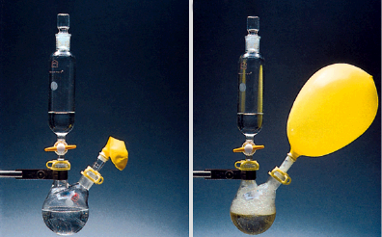
Katalizatora ietekme
Katalizators - viela, kas paātrina ķīmiskās reakcijas norisi, bet pati reakcijas gaitā nepiedalās
H₂O₂ sadalīšanās
2 H₂O₂ → 2 H₂O + O₂
Bez katalizatora
Katalizatora (KI ūdens
šķīduma) klātienē

Slide 18
Katalīze
Homogēnā –
katalizators un reakcijā
katalizējamās vielas atrodas
vienā agregātstāvoklī
Heterogēnā –
katalizators un reakcijā
katalizējamās vielas atrodas
dažādos agregātstāvokļos

Slide 19

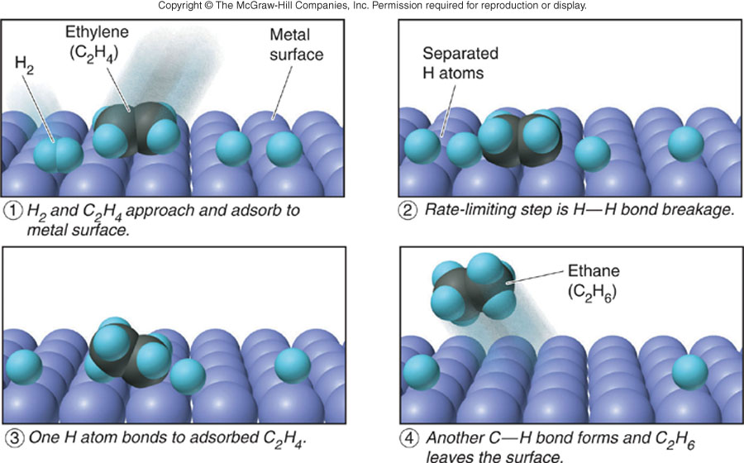
Heterogēnā katalīze
H
2
C
C
H
2
(
g
)
+
H
2
(
g
)
H
3
C
C
H
3
(
g
)
Ni, Pd vai Pt

Slide 20
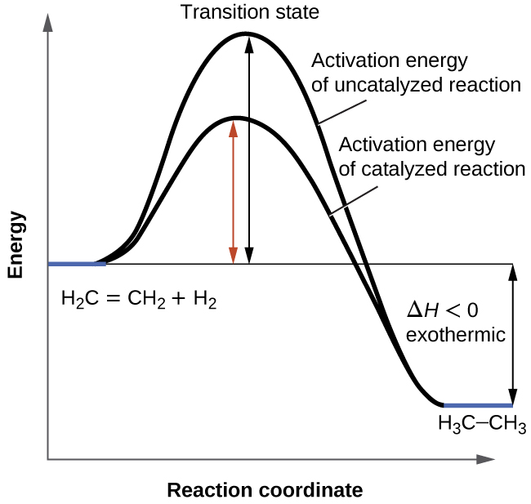
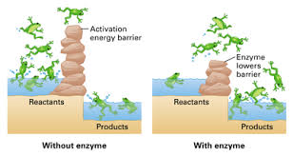
Fermenti - bioķīmisko reakciju katalizatori
https://commons.wikimedia.org/wiki/File:CNX_Chem_12_07_Hydrogenat.png
https://bodell.mtchs.org/OnlineBio/BIOCD/text/chapter5/concept5.5.html
Notes:
Dzīvajās šūnās sastopami ~ 3000 dažādu fermentu; katrs no tiem katalīzē specifisku reakciju, kurā substrāts tiek pārvērsts piemērotā produktā
Fermentu katalizētās reakcijas - homogēnās katalīzes piemērs, jo gan substrāts, gan enzīms, gan produkts atrodas ūdens šķīdumā.

Slide 21
Bioloģiski svarīgas reakcijas, ko katalizē fermenti
Ferments | Fermenta funkcija vai katalizētā reakcija
Oglekļa anhidrāze
Ureāze
Katalāze
Himo- tripsīns | Peptīdu saišu šķelšana proteīnos
Notes:
The enzyme in this lab is called catalase which is also found in human skin tissue. Its job is to break down its substrate, hydrogen peroxide (H2O2), which is a naturally-occurring poison. The decomposition reaction catalyzed by the enzyme catalase is
2H2O2 2H2O + O2
In this reaction, hydrogen peroxide breaks down into water and oxygen. In this experiment, you will be reacting catalase in varying concentrations of potato extract with hydrogen peroxide. The purpose is to discover how the concentration of the enzyme (catalase) affects the rate of reaction with an unchanging amount of substrate (H2O2).

Slide 22
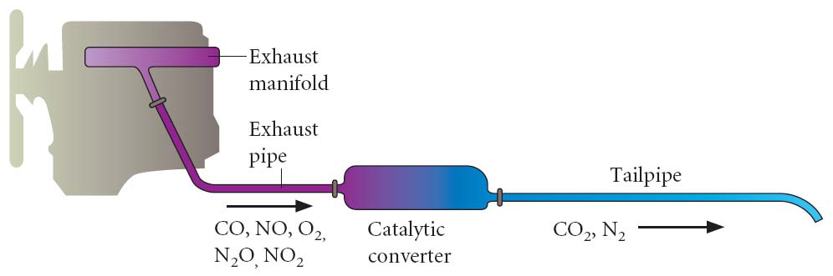
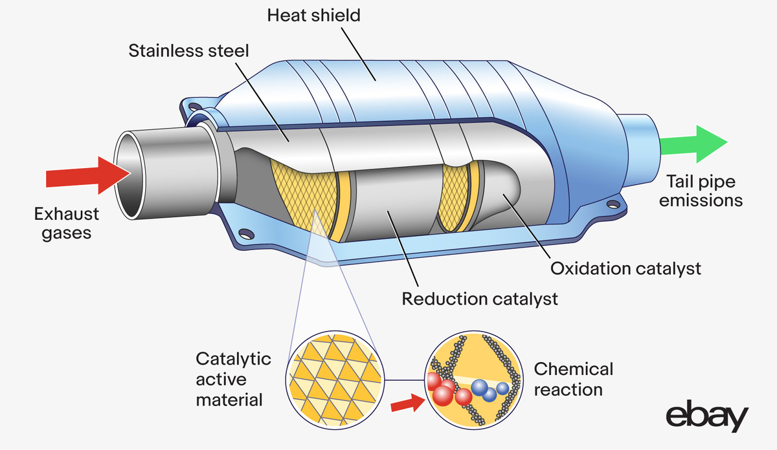
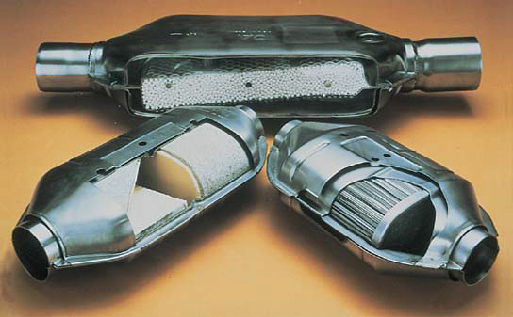
Katalizatori mašīnu izpūtējos
atalytic converter
Copyright © 2009 by Houghton Mifflin Company.
https://www.ebay.com/motors/blog/what-is-a-catalytic-converter-
and-why-are-people-stealing-them/

Slide 23
Uzdevumi
1. Dotajām reakcijām uzraksti reakcijas ātruma izteiksmi, salīdzinot izejvielu un produktu izmaiņas laikā:
a) 2 HOF(g) → 2 HF(g) + O₂(g)
b) 3 H₂(g) + N₂(g) → 2 NH₃(g)

Slide 24
Uzdevumi
2. Reakcijā 2 O₃(g) → 3 O₂(g) O₂ veidošanās ātrums ir 1,5⋅10⁻³ mol/L·s. Kāds ir O₃ sadalīšanās ātrums?

Slide 25
Uzdevumi
3. Eksperimenta rezultāti reakcijai A → 2 B apkopoti tabulā:
a) No dotajiem lielumiem uzzīmējiet grafiku vielas B koncentrācija atkarībā no laika!
Laiks, s | [B], mol/L
0,00 | 0,00
10,0 | 0,326
20,0 | 0,572
30,0 | 0,750
40,0 | 0,890

Slide 26
Uzdevumi
3. b) Aprēķiniet vielas B veidošanās vidējo ātrumu katrā 10 sekunžu intervālā no 0,00 līdz 40,0 s! Ko variet secināt, salīdzinot iegūtos lielumus?
c) Kā [A] izmaiņu ātrums ir saistīts ar [B] izmaiņu ātrumu katrā laika intervālā? Aprēķiniet [A] izmaiņu ātrumu laika intervālā no 10,0 līdz 20,0 s!

Slide 27
Uzdevumi
4. Nitrozilbromīdu, NOBr, iegūst reakcijā starp slāpekļa(II) oksīdu un bromu:
2 NO_{(g)} + Br_{2(g)} → 2 NOBr _{(g)} a) Uzraksti reakcijas ātruma izteiksmi dotajai reakcijai! b) Kāda ir reakcijas kopējā pakāpe?
c) Kā mainīsies reakcijas sākuma ātrums, ja Br₂ koncentrāciju no 0,0022 mol/L palielinās līdz 0,0066 mol/L?
d) Kā mainīsies reakcijas sākuma ātrums, ja NO koncentrāciju no 0,0030 mol/L palielinās līdz 0,0060 mol/L?
e) Nosaki, kāda ir reakcijas ātruma konstantes mērvienība?

